Slide 1

데이터 사이언스 6주차.
이순용, 김현석, 김현재, 최지운

Slide 2
과제 목표.
국민건강영양조사 데이터를 활용하여 남/여의 생활패턴을 예측해본다.
Decision Tree와 Naive Baysian을 이용하여 분석을 시도한다.
과제가 끝났을때...
Naive Baysian의 특성을 자세히 알 수 있다.
Decision Tree와 Naive Baysian 두 방법을 비교 분석하여 어떤 데이터 셋이 어떤 분석 방식에 어울리는지 판단할 수 있다.

Slide 3
내용 구성.
데이터 소개
Decision tree와 Naive Baysian의 결과 비교
Naive Baysian 에 대한 구체적 분석 - 예측변수 독립성 확인. - Naive Baysian 1차 확인. - 클래스별 예측변수 독립성 확인. - Naive Baysian 2차 확인.
두 분석 기법 및 생활 패턴에 대한 고찰

Slide 4
국민건강영양조사.
국민건강증진법에 따라 매년 우리나라 국민 1만명에 대한 건강수준, 건강관련 의식 및 행태, 식품 및 영양 섭취실태 조사를 통해 국가단위 통계를 산출하는 전국 규모의 조사.
원시자료 (SAS)
제 8기 1차년도(2019년 1 ~ 12월)
최종 수정일 2022-03-22
7358행 752열 5,533,216건
https://knhanes.kdca.go.kr/knhanes/main.do
원시자료 분석 지침서
https://knhanes.kdca.go.kr/knhanes/sub03/sub03_06_02.do

Slide 5
예측변수.
나이(Age / 정수형) - 19세 이상.
흡연(Smoke / 정수형) - 궐련형 담배를 자주 피우는 사람중, 하루피우는 개비의 수.
음주(Drink / 명목형) - 주2회 이상 음주를 하며 - 남성 기준 1회 음주량이 7잔 이상 - 여성 기준 1회 음주량이 5잔 이상 - 인 경우 high_risk. (else, low_risk.)
운동(Exercise / 명목형) - 최근 1주일 내에 근력운동을 2일 이상 실천했는가. (Yes, No)
걷기(Walking / 명목형) - 최근 1주일 내 주5일 이상 하루 30분씩 걸었는가. (Yes, No)

Slide 6
예측변수.
고혈압(High_blood_pressure / 명목형) - (수축기 혈압 >= 140) || (이완기 혈압 >= 90) || (혈압약복용) diagnosed. - (수축기 혈압 >= 120) || (이완기 혈압 >= 80) danger. - (수축기 혈압 < 120) || (이완기 혈압 < 80) normal.
성별(Sex / 명목형) - female / male
목표변수.

Slide 7
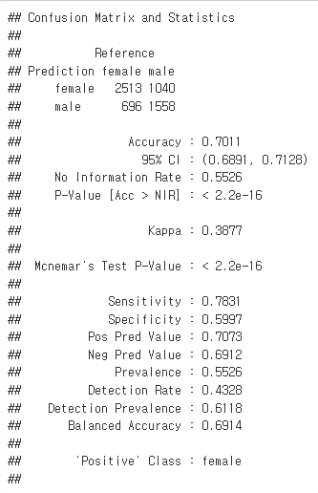
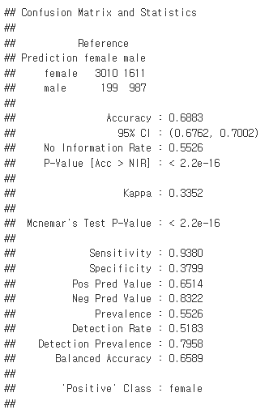
Decision tree와 Naive Baysian의 결과 비교.

Slide 8
예측변수 독립성 확인.
수치형 - 수치형 - 상관계수 - cor(data_df$Age, data_df$Smoke)
명목형 - 명목형 - 카이제곱 - p_value - chisq.test(data_df$Walking, data_df$Drink)
명목형 - 수치형 - 분산 분석 (anova) - p_value - summary(aov(Age~Walking, data = data_df))
종속성의 확인: 깊이 1짜리 간단한 트리.

Slide 9
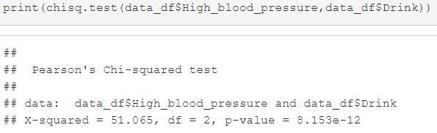
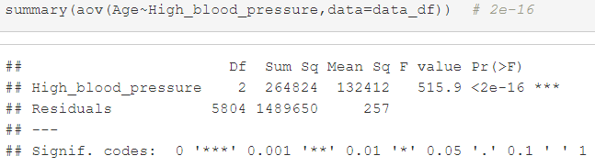
예측변수 독립성 확인. (결과예시1)

Slide 10
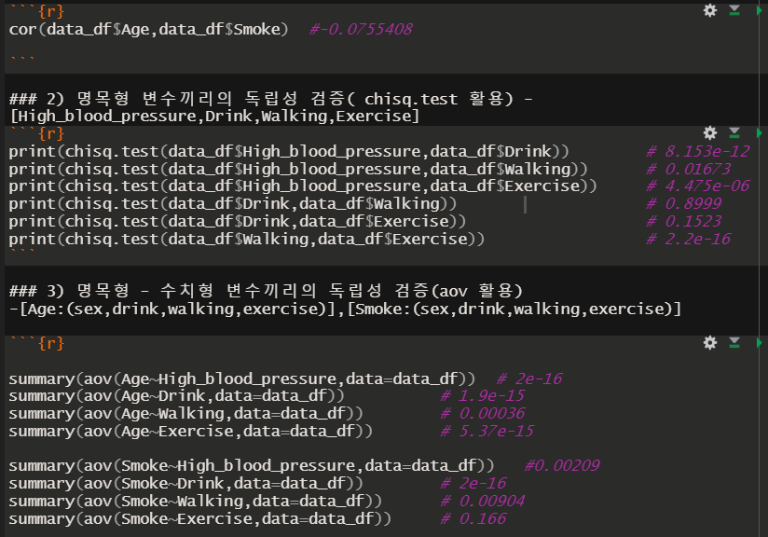
예측변수 독립성 확인. (결과예시2)

Slide 11
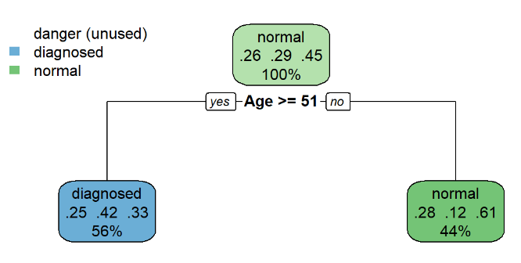
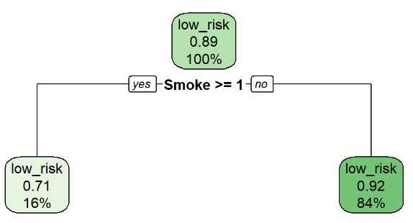
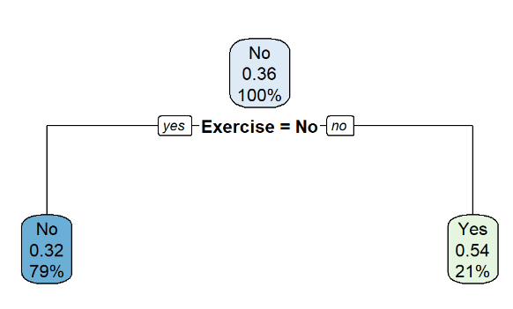
예측변수 종속성 확인.
Drink - Smoke / p-value : 2e-16
Hbp - Age / p-value : 2e-16
Walking - Exercise / p-value : 2e-16
위 세가지는 남녀로 구분하여 독립성을 검증해도 강한 종속성을 보였음.

Slide 12
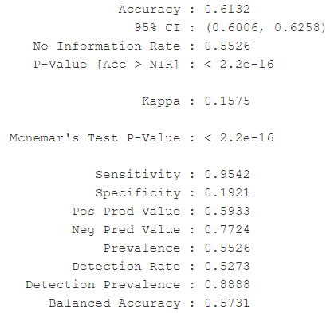
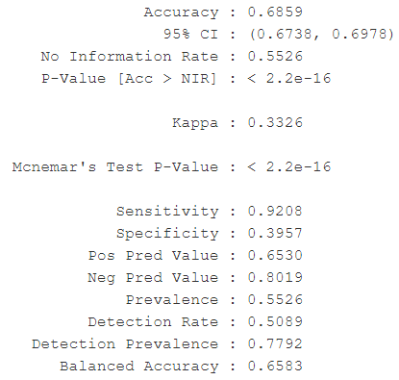
1차 Naive Baysian 확인.
Drink - Walking / p-value : 0.8999
Drink - Smoke / p-value : 2e-16
특이도의 급격한 증가?

Slide 13
클래스별 예측변수 독립성 확인.
여성, 남성을 기준으로 두 DataFrame생성.
각 데이터 프레임에서 기존의 방식대로 독립성 측정.
여성 - Smoke / Exercise / p-value: 0.948 / 1.71e-09 - Drink / Exercise / p-value: 0.5508 / 0.02896 - Drink / Hbp / p-value: 0.1456 / 1.244e-10
남성 - Hbp / Smoke / p-value: 0.841 / 0.00512 - Hbp / Walking / p-value: 0.376 / 0.02782 - Drink / Walking / p-value: 0.03268 / 0.004549

Slide 14
클래스별 예측변수 독립성 비교.
여자쪽이 더 독립적인 변수 조합.
- Hbp / Drink 0.1456 / 1.244e-10
- Hbp / Exercise 0.0001589 / 8.097e-06
- Drink / Exercise 0.5508 /0.02896
- Walking / Smoke 0.0914 / 00.00622
- Smoke / Exercise 0.948 / 1.71e-09
남자쪽이 더 독립적인 변수 조합.
- Age / Exercise 1.96e-09 / 1.99e-06
- Hbp / Walking 0.02782 / 0.367
- Hbp / Smoke 0.00512 / 0.841
- Drink / Walking 0.004549 / 0.03268
- Drink / Age 2e-16 / 0.000561
동률인 조합
- Hbp / Age 2e-16 / 2e-16
- Drink / Smoke 2e-16 / 2e-16
- Walking / Exercise 2e-16 / 2e-16
- Walking / Age 0.0101 / 0.015
여자쪽이 더 Naive Baysian에 적합.

Slide 15
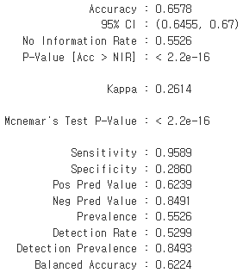
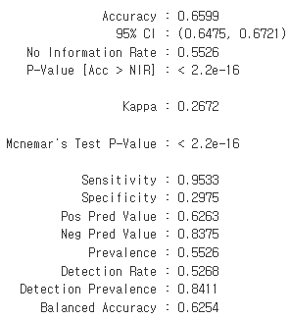
2차 Naive Baysian 확인.
여성 / Smoke / Hbp / Exercise
남성 / Smoke / Hbp / Walking
특이도 약간 증가.

Slide 16
Naive Baysian 과의 적합성.
단순 독립에서도, 클래스별 독립에서도 서로 독립적인 변수관계가 많지 않음.
종속적인 변수 관계가 훨씬 많음.
1차 Naive Baysian 확인에서 종속적인 관계의 예측변수쌍 한가지만 넣으니, 특이도의 값이 급격히 증가. => 남자 클래스의 예측변수들이 서로 종속적인 관계에 있을 확률이 높음.
2차 Naive Baysian 확인에서 남녀별 독립적인 변수 세가지를 뽑은 것임에도, 변수쌍이 거의 같고, 결과값도 거의 같음. => 남자뿐 아니라 데이터셋의 예측변수 자체가 종속적인 관계를 갖는 것들이 많음. 독립적인 변수쌍이 얼마되지 않음.
현 데이터셋은 Naive Baysian과 적합하지 않음. (특히 남자 클래스)

Slide 17
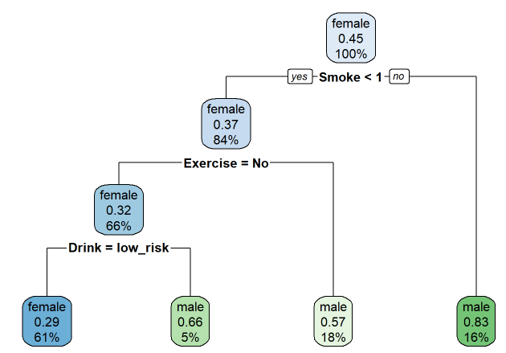
남녀패턴의 분석. (트리)
남자가 여자보다 담배도 많이 피고, 운동도 많이하며, 음주 습관도 위험함.

Slide 18
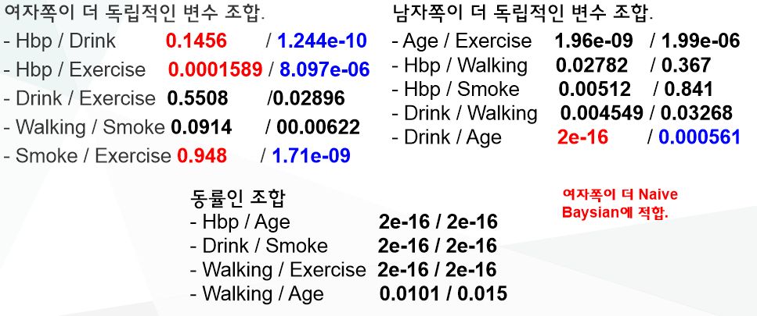
남녀패턴의 분석. (NB)
-한눈에 파악되는 남녀 구분적인 패턴 파악이 힘듦.
- 다만, 남녀 공통의 경향성은 쉽게 파악할 수 있음.
- 남녀 모두 나이가 많아지면, 고혈압일 확률이 높다.
- 남녀 모두 담배를 피면, 음주 습관이 위험할 확률이 높다.
- 운동을 하면, 걷기를 자주할 확률이 높다.
(깊이 1짜리 트리와 연계하여 분석.)

Slide 19
감사합니다.

